Slide 1
Εισαγωγή στη Ρομποτική
Ενότητα 9: Έλεγχος Δύναμης - Ροπής
Τζες Αντώνιος
Πολυτεχνική Σχολή
Τμήμα Ηλεκτρολόγων Μηχανικών και Τεχνολογίας Υπολογιστών

Slide 2
Σκοποί ενότητας
Έλεγχος δύναμης - ροπής σε ρομποτικούς βραχίονες

Slide 3
Περιεχόμενα ενότητας
Φυσικοί και τεχνητοί περιορισμοί
Aκαμπτότητα και ανεκτικότητα
Xώρος εργασίας
Yβριδικός έλεγχος

Slide 4
Έλεγχος δύναμης
Χρησιμοπιούμε αισθητήρες δύναμης για μέτρηση της ασκούμενης δύναμης και δημιουργούμε αλγορίθμους ελέγχου με ανατροφοδότηση δύναμης
Για την ανατροφοδότηση δύναμης υπάρχουν τρεις κύριοι τύποι αισθητήρων
Αισθητήρες δύναμης καρπού
Αισθητήρες ροπής συνδέσμου
Αισθητήρες αφής (tactile sensors)

Slide 5
Σχέση δύναμης - ροπής (1/2)
Η αλληλεπίδραση του ρομπότ με το περιβάλλον δημιουργεί στο άκρο του ρομπότ δυνάμεις και ροπές
Υποθέτουμε ότι το διάνυσμα των ροπών και των δυνάμεων αυτών είναι είναι $F={\left(F_{x},F_{y},F_{z},n_{x},n_{y},n_{z}\right)}^{T}$ και ότι εκφράζονται στο σύστημα συντεταγμένων του άκρου
Το διάνυσμα των ροπώς των συνδέσμων είναι $τ$ και το $δX$ αναπαριστά μία εικονική μετατόπιση που προκαλείται άπό τη δύναμη $F$
Το $δq$ αναπαριστά την αντίστοιχη εικονική μετατόπιση του συνδέσμου

Slide 6
Σχέση δύναμης - ροπής (2/2)
Αυτές οι μετατοπίσεις συσχετίζονται μέσω της Ιακωβιανής του ρομπότ ως $δX=J\left(q\right)δq$
Το εικονικό έργο του συστήματος είναι $δw=\left(F^{T}J−τ^{Τ}\right)δq$ και είναι μηδέν αν το ρομπότ είναι σε ισορροπία
Εφόσον οι γενικευμένες συντεταγμένες $q$ είναι ανεξάρτητες έχουμε $τ={J(q)}^{T}F$

Slide 7
Φυσικοί και τεχνητοί περιορισμοί (1/6)
Ορίζουμε κατάλληλο σύστημα συντεταγμένων στο άκρο του ρομπότ έτσι ώστε να μπορούμε να περιγράψουμε εύκολα την εργασία που επιθυμούμε να πραγματοποιήσει το ρομπότ
Εφόσον ορίσουμε κατάλληλα τους άξονες μπορούμε να ορίσουμε φυσικούς και εικονικούς περιορισμούς
Αν για παράδειγμα επιθυμούμε το ρομπότ να πλύνει ένα τζάμι τότε θα ορίσουμε το σύστημα συντεταγμένων του άκρου έτσι ώστε ο άξονας $z$ να είναι κάθετος στο τζάμι και οι άξονες $x, y$ παράλληλοι στο τζάμι
Ακολούθως, θα ορίζαμε έναν φυσικό περιορισμό για τον άξονα $z$ (τζάμι) και έναν εικονικό περιορισμό για την κίνηση στους άξονες $x,y$

Slide 8
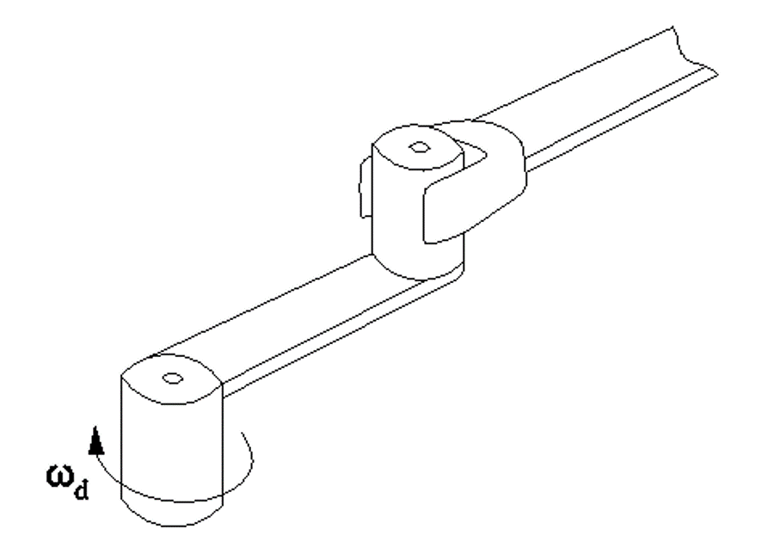
Φυσικοί και τεχνητοί περιορισμοί (2/6)
Αν ο ρομποτικός βραχίονας έρθει σε επαφή με άκαμπτη επιφάνεια τότε χάνεται ένας βαθμός ελευθερίας θέσης καθώς δεν μπορεί να εισχωρήσει στο σώμα
Θεωρούμε το πρόβλημα της περιστροφής ενός μοχλού όπως φαίνεται στο σχήμα
Εικόνα 1: Πρόβλημα περιστροφής μοχλού.

Slide 9
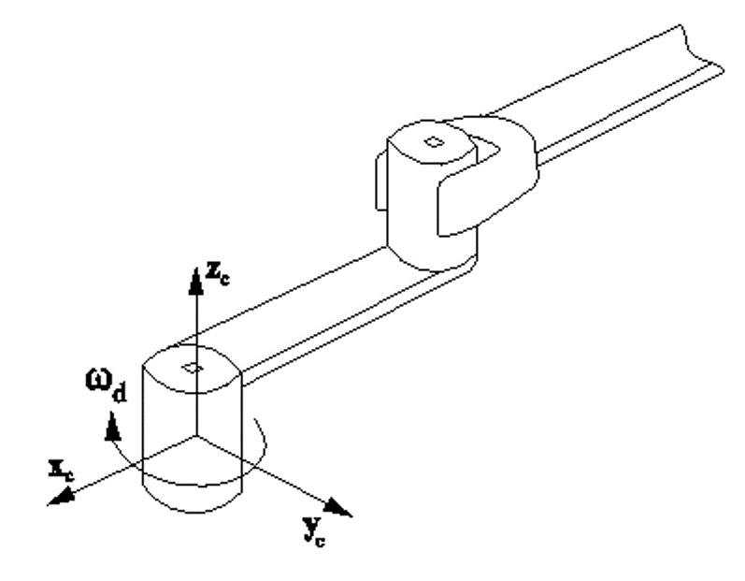
Φυσικοί και τεχνητοί περιορισμοί (3/6)
Μπορούμε να θέσουμε το σύστημα συντεταγμένων είτε στο άκρο είτε στον άξονα περιστροφής όπως φαίνεται στα ακόλουθα σχήματα
Σε κάθε περίπτωση παραθέτουμε τους περιορισμούς σε αντίστοιχο πίνακα
Εικόνα 2: Πρόβλημα περιστροφής μοχλού με το σύστημα συντεταγμένων στο άκρο.

Slide 10
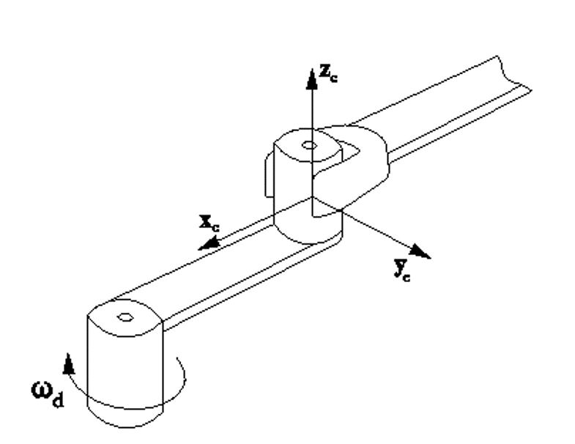
Φυσικοί και τεχνητοί περιορισμοί (4/6)
Εικόνα 3: Πρόβλημα περιστροφής μοχλού με το σύστημα συντεταγμένων στον άξονα περιστροφής.

Slide 11
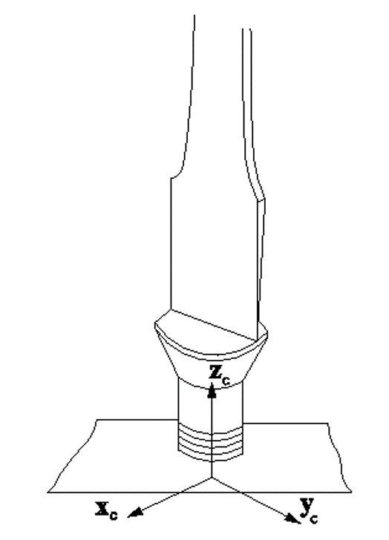
Φυσικοί και τεχνητοί περιορισμοί (5/6)
Εικόνα 4: Πρόβλημα περιστροφής βίδας.

Slide 12
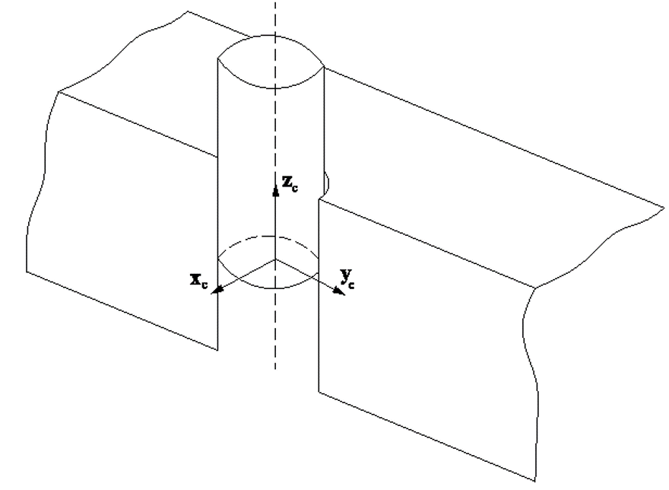
Φυσικοί και τεχνητοί περιορισμοί (6/6)
Εικόνα 5: Πρόβλημα εισαγωγής κυλινδρικού στερεού σε τρύπα.

Slide 13
Ακαμπτότητα και ανεκτικότητα
Λόγω της μη ελαστικότητας του ρομπότ οι εφαρμογές δύναμης είναι δύσκολο να υλοποιηθούν
Μπορούμε να χρησιμοποιήσουμε στο άκρο του ρομπότ σύστημα με ελατήρια και αποσβεστήρες ώστε να ξεπεράσουμε το πρόβλημα της μη ελαστικότητας
Έτσι όμως περιορίζεται η γενικευμένη χρήση του ρομπότ σε πολύ συγκεκριμένες εργασίες, πρόβλημα το οποίο μπορεί να ξεπεραστεί μόνο με ενεργό έλεγχο του συστήματος ελατηρίων και αποσβεστήρων του άκρου

Slide 14
Έλεγχος ακαμπτότητας ενός βαθμού ελευθερίας (1/3)
Θεωρούμε ότι το ρομπότ είναι σε επαφή με το περιβάλλον η θέση του οποίου είναι στο $x_{e}$
Αν η θέση του ρομπότ είναι $x>x_{e}$ τότε η δύναμη που ασκείται στο περιβάλλον δίνεται ως $f_{e}=k_{e}\left(x−x_{e}\right),$ όπου $k_{e}$ είναι η ακαμπτότητα του περιβάλλοντος
Το ολικό σύστημα περογράφεται από την εξίσωση
$$m\ddot{x}+k_{e}\left(x−x_{e}\right)=f$$
όπου $f$ είναι η δύναμη εισόδου

Slide 15
Έλεγχος ακαμπτότητας ενός βαθμού ελευθερίας (2/3)
Με το $x_{d}$ να είναι η επιθυμητή θέση του άκρου του ρομπότ$,$ ο ακόλουθος PD έλεγχος
δίνει ένα ευσταθές σύστημα, με τα κέρδη να είναι θετικά και τη δύναμη σταθερής κατάστασης που ασκείται στο περιβάλλον να είναι

Slide 16
Έλεγχος ακαμπτότητας ενός βαθμού ελευθερίας (3/3)
Αν η ακαμπτότητα του περιβάλλοντος είναι μεγάλη τότε μπορούμε να προσεγγίσουμε την προηγούμενη σχέση ως
Για να ασκήσουμε λοιπόν δύναμη $f_{e}$ σε ένα σώμα μπορούμε να σχεδιάσουμε έναν έλεγχο θέσης με την απαιτούμενη θέση να βρίσκεται λίγο μέσα στο σώμα
Το ρομπότ στην προσπάθεια μέσω του ελέγχου να φτάσει στο σημείο αυτό, ασκεί την δύναμη $f_{e}$ στο σώμα στη σταθερή κατάσταση

Slide 17
Έλεγχος ακαμπτότητας $n$ βαθμών ελευθερίας (1/5)
Καθορίζουμε το κατάλληλο σύστημα συντεταγμένων του άκρου του ρομπότ, ανάλογα με το πρόβλημα, και καθορίζουμε την ακαμπτότητα για τους επιμέρους άξονες
Για παράδειγμα, σε μια εφαρμογή γραψίματος θα θέλαμε μικρή ακαμπτότητα στον άξονα $z_{c}$ και υψηλή στους άξονες $x_{c},y_{c}$ καθώς και υψηλή ακαμπτότητα στρέψης γύρω από κάθε άξονα συντεταγμένων
Δεδομένου του $K_{x}$ μια επιθυμητή δύναμη επαναφοράς σε απόκριση σε εικονική μετατόπιση $δX$ δίνεται από τη σχέση

Slide 18
Έλεγχος ακαμπτότητας $n$ βαθμών ελευθερίας (2/5)
Αν το $δq$ αναπαριστά την προκύπτουσα μετατόπιση συνδέσμων, τότε για μικρές μετατοπίσεις έχουμε
Όπου $J(q)$ είναι η Ιακωβιανή του ρομπότ
Αντίστοιχα έχουμε
Συνδυάζοντας τα παραπάνω καταλήγουμε στη σχέση

Slide 19
Έλεγχος ακαμπτότητας $n$ βαθμών ελευθερίας (3/5)
Ο πίνακας $K_{q}(q)$ είναι εξαρτώμενος από τη διάταξη του ρομπότ και αποκαλείται πίνακας ακαμπτότητας των συνδέσμων
Ο πίνακας αυτός εκφράζει την ακαμπτότητα του άκρου του ρομπότ, που εκφράζεται ως προς το σύστημα συντεταγμένων που ορίσαμε κατάλληλα στο άκρο σε σχέση με τις ροπές των συνδέσμων
Με κατάλληλο έλεγχο των ροπών των συνδέσμων μπορούμε να επιτύχουμε συγκεκριμένη ακαμπτότητα
Στο σχήμα βλέπουμε μια διάταξη ελέγχου των συνδέσμων για την επίτευξη δεδομένης επιθυμητής ακαμπτότητας

Slide 20
Έλεγχος ακαμπτότητας $n$ βαθμών ελευθερίας (4/5)
Εικόνα 6: Σχήμα ελέγχου ακαμπτότητας.

Slide 21
Έλεγχος ακαμπτότητας $n$ βαθμών ελευθερίας (5/5)
Το σχήμα ελέγχου προς υλοποίηση δίνεται από τη σχέση
Ο επιπρόσθετος όρος $τ_{b}$ μπορεί να χρησιμοποιηθεί για την πρόσθεση απόσβεσης για ευστάθεια, ή για να αντισταθμίσει ροπές από δυνάμεις όπως οι βαρυτικές ή τριβής
Στη σταθερή κατάσταση, θεωρώντας δεδομένη την ευστάθεια, η δύναμη που ασκείται στο περιβάλλον θα είναι
που είναι και το ζητούμενο

Slide 22
Αντίστροφη δυναμική στο χώρο εργασίας (1/4)
Εφόσον ο προσδιορισμός της εργασίας ενός ρομπότ δίνεται σε σχέση με το άκρο του, προσπαθούμε να δημιουργήσουμε τον αλγόριθμο ελέγχου στον χώρο εργασίας αντί για τον χώρο των συνδέσμων
Αν το ρομπότ είναι σε επαφή με το περιβάλλον, οι δυναμικές εξισώσεις τροποποιούνται ώστε να περιλαμβάνουν την ροπή $J^{T}F$ από τη δύναμη $F_{e}$ στο άκρο του

Slide 23
Αντίστροφη δυναμική στο χώρο εργασίας (2/4)
Μπορούμε να γράψουμε τις εξισώσεις αυτές απευθείας σε σχέση με το σύστημα συντεταγμένων του άκρου
Η σχέση μεταξύ του διανύσματος του συστήματος συντεταγμένων του άκρου $Χ$ και του διανύσματος των συντεταγμένων των συνδέσμων $q$ δίνεται ως $X=f\left(q\right)$ όπου η συνάρτηση $f$ αναπαριστά τις εξισώσεις της ορθής κινηματικής
Μία τέτοια συνάρτηση μπορεί να οριστεί μόνο σε περιοχή απαλλαγμένη από singularities
Παραγωγίζοντας έχουμε:

Slide 24
Αντίστροφη δυναμική στο χώρο εργασίας (3/4)
Αντικαθιστώντας στα προηγούμενα την έκφραση
προκύπτει η σχέση
Η τελευταία εξίσωση γράφεται ως
όπου $F={\left(J^{T}\right)}^{−1}u$ είναι η είσοδος εκφρασμένη στον χώρο εργασίας και

Slide 25
Αντίστροφη δυναμική στο χώρο εργασίας (4/4)
Για να λάβουμε το σύστημα διπλής ολοκλήρωσης στο χώρο εργασίας γράφουμε
Διαπιστώνουμε ότι ο έλεγχος $F$ θα πρέπει να είναι της μορφής
Η εξίσωση αυτή αντιστοιχεί στον έλεγχο ροπής συνδέσμων $u$ που δίνεται ως

Slide 26
Έλεγχος εμπέδησης (1/4)
Ο έλεγχος εμπέδησης προσπαθεί να ρυθμίσει την σχέση ανάμεσα στην ταχύτητα και την δύναμη, δηλαδή την μηχανική εμπέδηση
Χρησιμοποιώντας την αναλογία μηχανικού / ηλεκτρικού συστήματος όπου αντιστοιχεί δύναμη με τάση και ταχύτητα με ρεύμα, ο λόγος δύναμης προς ταχύτητα (ροπής προς γωνιακή ταχύτητα) αναφέρεται ως μηχανική εμπέδηση
Στο πεδίο συχνότητας η μηχανική εμπέδιση γράφεται ως
όπου $F,V,Z$ είναι η δύναμη, η ταχύτητα και η εμπέδηση αντίστοιχα

Slide 27
Έλεγχος εμπέδησης (2/4)
Σε σχέση με την θέση $X(s)$ μπορούμε να γράψουμε
Σε γραμμική περίπτωση, μια επιθυμητή εμπέδηση οριζεται ως
Η παραπάνω συνάρτηση μεταφοράς αντιστοιχεί στην διαφορική εξίσωση
η οποία αναπαριστά την επιθυμητή απόκριση του ρομπότ
Οι σταθερές $Μ,Β,Κ$ αναπαριστούν την επιθυμητή ροπή αδρανείας, απόσβεση και ακαμπτότητα αντίστοιχα

Slide 28
Έλεγχος εμπέδησης (3/4)
Οι τεχνικές ελέγχου καθαρά θέσης ή δύναμης, μπορούν να θεωρηθούν σαν ειδικές περιπτώσεις ελέγχου εμπέδησης, αντιστοιχώντας σε μηδενική εμπέδηση και άπειρη εμπέδηση αντίστοιχα
Η στρατηγική ελέγχου εμπέδησης μπορεί να συνδυαστεί με την αντίστροφη κινηματική στον χώρο εργασίας
Θεωρούμε τις εξισώσεις κίνησης στον χώρο εργασίας

Slide 29
Έλεγχος εμπέδησης (4/4)
Η επιθυμητή εμπέδιση $Z(s)$ που αναπαρίσταται από το σύστημα
μπορεί να επιτευχθεί από τον ακόλουθο έλεγχο εσωτερικού loop / εξωτερικού loop
Ο έλεγχος που πρέπει να ασκηθεί τότε στους συνδέσμους είναι

Slide 30
Υβριδικός έλεγχος θέσης / δύναμης
Δεδομένου ενός κατάλληλου συστήματος συντεταγμένων στο άκρο του ρομπότ, θέλουμε
να δημιουργήσουμε έναν έλεγχο θέσης κατά τις κατευθύνσεις που είναι περιορισμένες από δυνάμεις, και
έναν έλεγχο δύναμης κατά τις κατευθύνσεις που είναι περιορισμένες από την τοπολογία του ρομπότ / περιβάλλοντος

Slide 31
Έλεγχος δύναμης κατά ένα βαθμό ελευθερίας (1/5)
Έχουμε δει ήδη με ποιον τρόπο ρυθμίζουμε ασκούμενες από το ρομπότ δυνάμεις μέσω του κέρδους $K_{p}$ (συντελεστής για το σφάλμα θέσης στον P ελεγκτή) σε ένα σύστημα καθαρά ελέγχου θέσης, και επίσης ρυθμίζοντας την εμπέδηση
Θα μελετήσουμε καθαρά έλεγχο δύναμης, που θεωρητικά είναι ο καλύτερος τρόπος για να ελέγξουμε τις δυνάμεις που ασκεί το ρομπότ στο περιβάλλον στην μεταβατική και σταθερή κατάσταση
Θεωρούμε το σύστημα του σχήματος, το οποίο αποτελείται από ένα άκρο ρομπότ που έρχεται σε επαφή με το περιβάλλον κατά την κατεύθυνση του άξονα $x$

Slide 32
Έλεγχος δύναμης κατά ένα βαθμό ελευθερίας (2/5)
Εικόνα 7: Μοντελοποίηση άκρου ρομπότ.

Slide 33
Έλεγχος δύναμης κατά ένα βαθμό ελευθερίας (3/5)
Το περιβάλλον μοντελοποιείται σαν ένα σύστημα δεύτερης τάξης με ροπή αδρανείας $Μ_{e},$ ακαμπτότητα $k_{e}$ και απόσβεση $Β_{e}$
Η ροπή αδρανείας του περιβάλλοντος αποτελείται από ότι υπάρχει μετά τον αισθητήρα δύναμης του καρπού
Η συνάρτηση που περιγράφει το σύστημα δίνεται ως
όπου F είναι η δύναμη εισόδου που ασκείται από το άκρο του ρομπότ

Slide 34
Έλεγχος δύναμης κατά ένα βαθμό ελευθερίας (4/5)
Θέλουμε να ρυθμίσουμε την δύναμη που θα ασκηθεί στο περιβάλλον
Χωρίς διαταραχές, η δύναμη είναι $F_{e}=k_{e}x$
Σε σχέση με τη μεταβλητή $F_{e}$ η προηγούμενη εξίσωση γράφεται
Αν μια τροχιά δύναμης δίνεται από το $F_{e}^{d}(t)$ τότε μπορούμε να χρησιμοποιήσουμε ένα σχήμα feedback/feedforward ελέγχου ανάλογο με τον έλεγχο θέσης

Slide 35
Έλεγχος δύναμης κατά ένα βαθμό ελευθερίας (5/5)
Επιλέγουμε την δύναμη εισόδου ως
όπου $φ(t)$ είναι ένα feedforward σήμα

Slide 36
Υβριδικός έλεγχος (1/3)
Για να υλοποιήσουμε τον υβριδικό έλεγχο δύναμης / θέσης, για κάθε βαθμό ελευθερίας σχεδιάζουμε ένα έλεγχο δύναμης και ένα θέσης και υλοποιούμε τον ολικό έλεγχο με την χρήση των λεγόμενων πινάκων επιλογής
Ένα τέτοιο σύστημα φαίνεται στο ακόλουθο σχήμα

Slide 37
Υβριδικός έλεγχος (2/3)
Εικόνα 8: Σχήμα υβριδικού ελέγχου.

Slide 38
Υβριδικός έλεγχος (3/3)
Ο νόμος ελέγχου του εσωτερικού βρόχου αποτελείται από έλεγχο αντίστροφης δυναμικής υπολογισμένο σε χώρο εργασίας
Ο πίνακας S είναι ένας διαγώνιος πίνακας με μία μονάδα στα διαγώνια στοιχεία που αντιστοιχούν στους βαθμούς ελευθερίας που πρόκειται να ελεγχθούν με έλεγχο θέσης
Το Ι-S επομένως αντιστοιχεί στους βαθμούς ελευθερίας που θα ελεγχθούν με έλεγχο δύναμης
Έτσι κάθε βαθμός ελευθερίας ελέγχεται είτε με έλεγχο θέσης είτε με έλεγχο δύναμης

Slide 39
Τέλος Ενότητας

Slide 40
Χρηματοδότηση
Το παρόν εκπαιδευτικό υλικό έχει αναπτυχθεί στo πλαίσιo του εκπαιδευτικού έργου του διδάσκοντα.
Το έργο «Ανοικτά Ακαδημαϊκά Μαθήματα στο Πανεπιστήμιο Αθηνών» έχει χρηματοδοτήσει μόνο την αναδιαμόρφωση του εκπαιδευτικού υλικού.
Το έργο υλοποιείται στο πλαίσιο του Επιχειρησιακού Προγράμματος «Εκπαίδευση και Δια Βίου Μάθηση» και συγχρηματοδοτείται από την Ευρωπαϊκή Ένωση (Ευρωπαϊκό Κοινωνικό Ταμείο) και από εθνικούς πόρους.

Slide 41
Σημειώματα

Slide 42
Σημείωμα Ιστορικού Εκδόσεων Έργου
Το παρόν έργο αποτελεί την έκδοση 1.0

Slide 43
Σημείωμα Αναφοράς
Copyright Πανεπιστήμιο Πατρών, Τζες Αντώνιος. «Εισαγωγή στη Ρομποτική. Έλεγχος Δύναμης - Ροπής». Έκδοση: 1.0. Πάτρα 2015. Διαθέσιμο από τη δικτυακή διεύθυνση: https://eclass.upatras.gr/courses/EE662/index.php

Slide 44
Σημείωμα Αδειοδότησης
Το παρόν υλικό διατίθεται με τους όρους της άδειας χρήσης Creative Commons Αναφορά, Παρόμοια Διανομή 4.0 [1] ή μεταγενέστερη, Διεθνής Έκδοση. Εξαιρούνται τα αυτοτελή έργα τρίτων π.χ. φωτογραφίες, διαγράμματα κ.λπ., τα οποία εμπεριέχονται σε αυτό και τα οποία αναφέρονται μαζί με τους όρους χρήσης τους στο «Σημείωμα Χρήσης Έργων Τρίτων».
[1] http://creativecommons.org/licenses/by-sa/4.0/
Σύμφωνα με αυτήν την άδεια ο δικαιούχος σας δίνει το δικαίωμα να:
Μοιραστείτε — αντιγράψετε και αναδιανέμετε το υλικό
Προσαρμόστε — αναμείξτε, τροποποιήστε και δημιουργήστε πάνω στο υλικό για κάθε σκοπό
Υπό τους ακόλουθους όρους:
Αναφορά Δημιουργού — Θα πρέπει να καταχωρίσετε αναφορά στο δημιουργό , με σύνδεσμο της άδειας
Παρόμοια Διανομή — Αν αναμείξετε, τροποποιήσετε, ή δημιουργήσετε πάνω στο υλικό, πρέπει να διανείμετε τις δικές σας συνεισφορές υπό την ίδια άδεια όπως και το πρωτότυπο

Slide 45
Διατήρηση Σημειωμάτων
Οποιαδήποτε αναπαραγωγή ή διασκευή του υλικού θα πρέπει να συμπεριλαμβάνει:
το Σημείωμα Αναφοράς
Το Σημείωμα Αδειοδότησης
Τη Δήλωση Διατήρησης Σημειωμάτων
το Σημείωμα Χρήσης Έργων Τρίτων (εφόσον υπάρχει)
μαζί με τους συνοδευόμενους υπερσυνδέσμους.

Slide 46
Σημείωμα Χρήσης Έργων Τρίτων
Το Έργο αυτό κάνει χρήση των ακόλουθων έργων:
Εικόνες/Σχήματα/Διαγράμματα/Φωτογραφίες
Εικόνα 1: Πρόβλημα περιστροφής μοχλού, Ίδιο έργο
Εικόνα 2: Πρόβλημα περιστροφής μοχλού με το σύστημα συντεταγμένων στο άκρο, Ίδιο έργο.
Εικόνα 3: Πρόβλημα περιστροφής μοχλού με το σύστημα συντεταγμένων στον άξονα περιστροφής, Ίδιο έργο.
Εικόνα 4: Πρόβλημα περιστροφής βίδας, Ίδιο έργο.
Εικόνα 5: Πρόβλημα εισαγωγής κυλινδρικού στερεού σε τρύπα, Ίδιο έργο.
Εικόνα 6: Σχήμα ελέγχου ακαμπτότητας, Ίδιο έργο.
Εικόνα 7: Μοντελοποίηση άκρου ρομπότ, Ίδιο έργο.
Εικόνα 8: Σχήμα υβριδικού ελέγχου, Ίδιο έργο.

